Slide 1
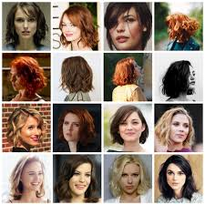
Di che colore sono i tuoi capelli?

Slide 2
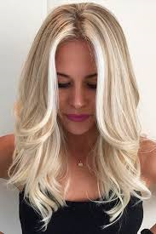
I miei capelli sono….
biondi

Slide 3
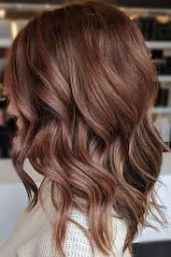
I miei capelli sono…..
castani
bruni
marroni

Slide 4
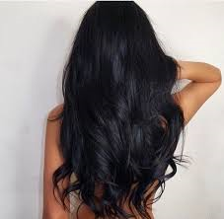
Io ho i capelli……
neri

Slide 5
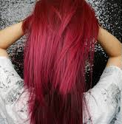
Io ho i capelli……
rossi

Slide 6
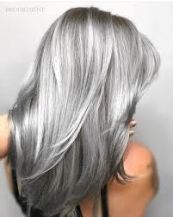
I miei capelli sono……
grigi

Slide 7
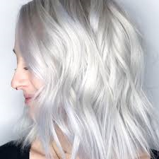
Io ho i capelli……
bianchi

Slide 8
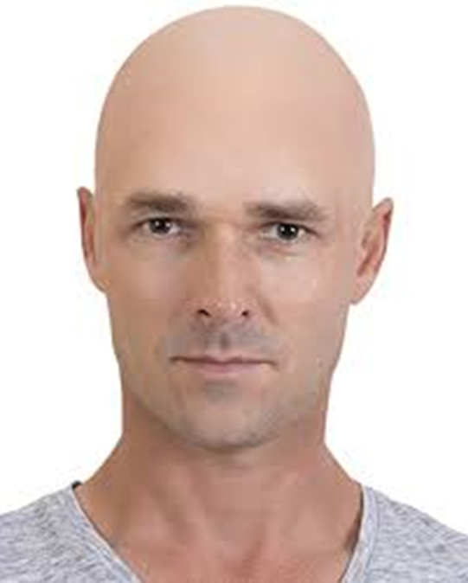
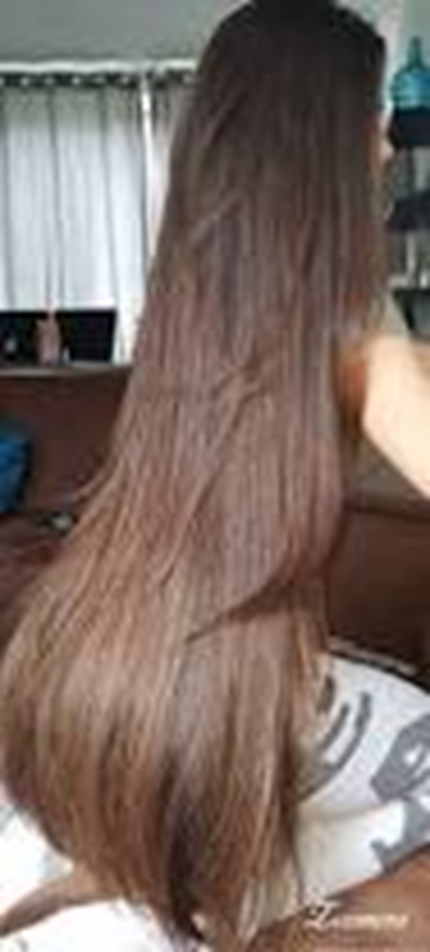
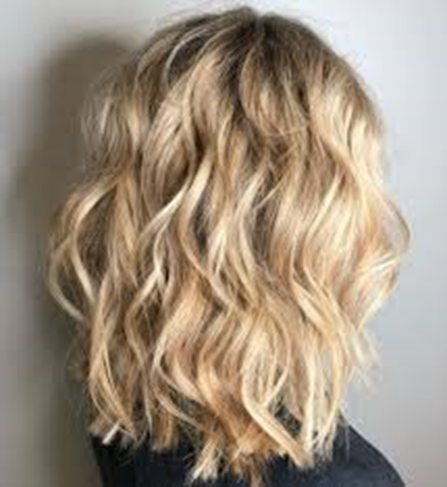
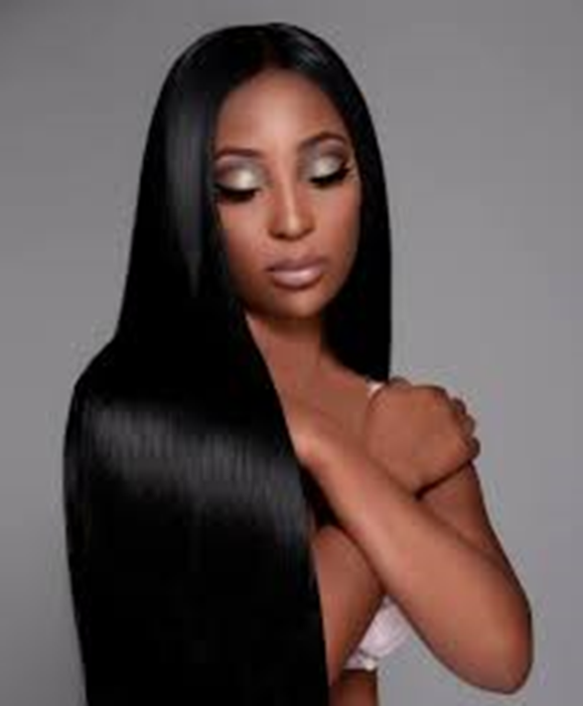
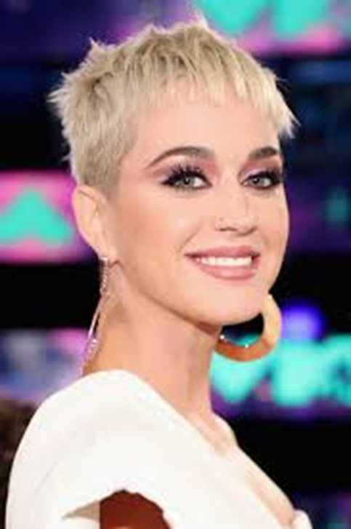
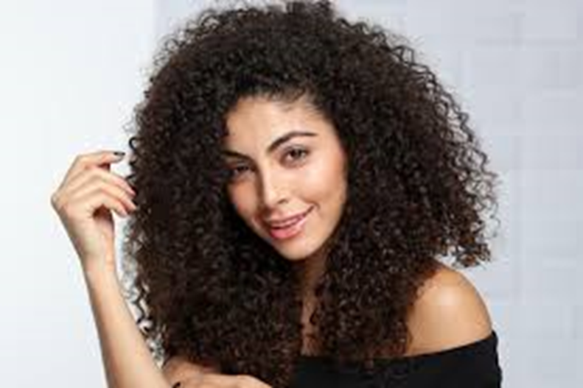
Come sono i tuoi capelli?

Slide 9
I miei capelli sono……
lisci

Slide 10
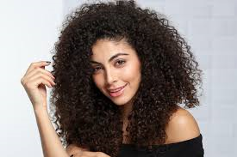
I miei capelli sono…..
ricci

Slide 11
Io ho i capelli…….
ondulati

Slide 12
Io ho i capelli……
corti

Slide 13
I miei capelli sono…..
lunghi

Slide 14
Io sono…..
calvo

Slide 15
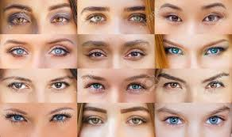
Di che colore sono i tuoi occhi?

Slide 16
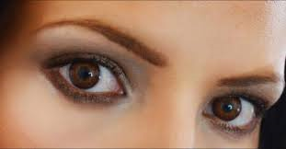
I miei occhi sono……
marroni

Slide 17
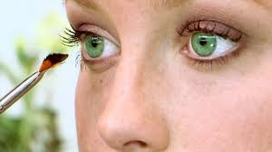
I miei occhi sono…..
verdi

Slide 18
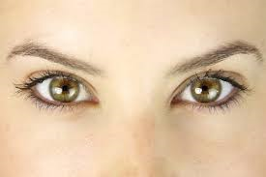
Io ho gli occhi…..
nocciola

Slide 19
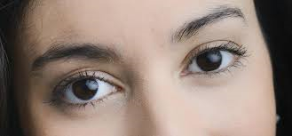
Io ho gli occhi…..
neri

Slide 20
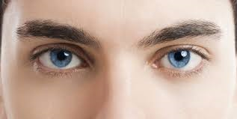
I miei occhi sono…..
azzurri

Slide 21
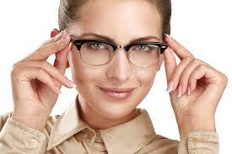
Porti…..?
gli occhiali

Slide 22
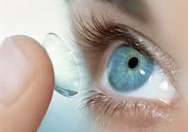
Io porto……
le lenti a contatto

Slide 23
No, io non porto……..
gli occhiali o le lenti a contatto!

Slide 24
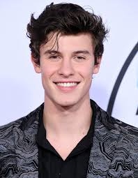

Slide 25
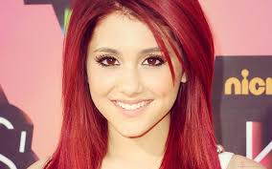

Slide 26
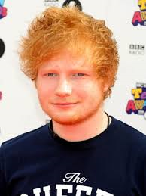

Slide 27
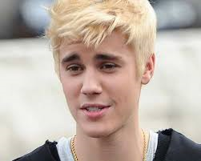

Slide 28
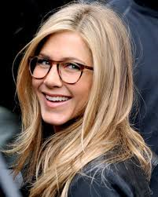

Slide 29
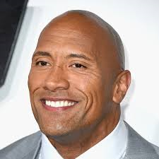

Slide 30
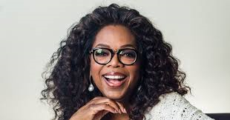

Slide 31
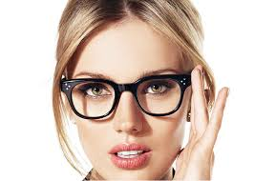

Slide 32
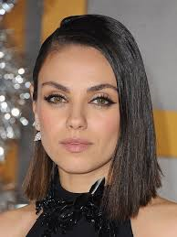

Slide 33
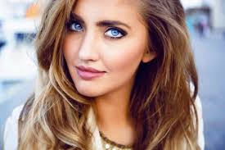

Slide 34
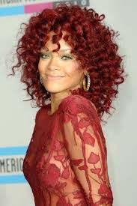

Slide 35
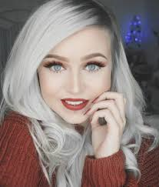

Slide 36
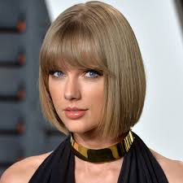
Taylor Swift ha i capelli biondi, corti e lisci. Anche, i suoi occhi sono azzurri. Lei non porta gli occhiali. Finalmente, lei è simpatica, energetica e ricca.

